Slide 1
通用行业 季度总结汇报
本季度通用行业总结汇报，涵盖主要业务进展
Presenter name
20XX.XX.XX

Slide 2
目录
1
业务进展
2
市场动态
3
未来展望

Slide 3
业务进展
01
本季度通用行业主要业务进展回顾

Slide 4

市场拓展
新市场开发及合作进展
1
2
新区域拓展
合作伙伴增加
近季度成功进入三个新区域，包括华北、华东及华南，市场覆盖面扩大20%。
与五家新合作伙伴建立合作关系，涉及供应链、销售渠道等领域，助力产品多元化。

Slide 5

品牌建设
品牌推广活动及效果评估
线上推广活动
1
本季度通过社交媒体平台和行业论坛开展了多场线上推广活动，提升了品牌知名度和用户互动。
线下活动执行
2
成功举办了3场线下品牌活动，与目标客户群体深入交流，增强了品牌形象。
媒体合作与报道
3
与5家行业媒体达成合作，通过专题报道提升了品牌在行业内的权威性和影响力。

Slide 6
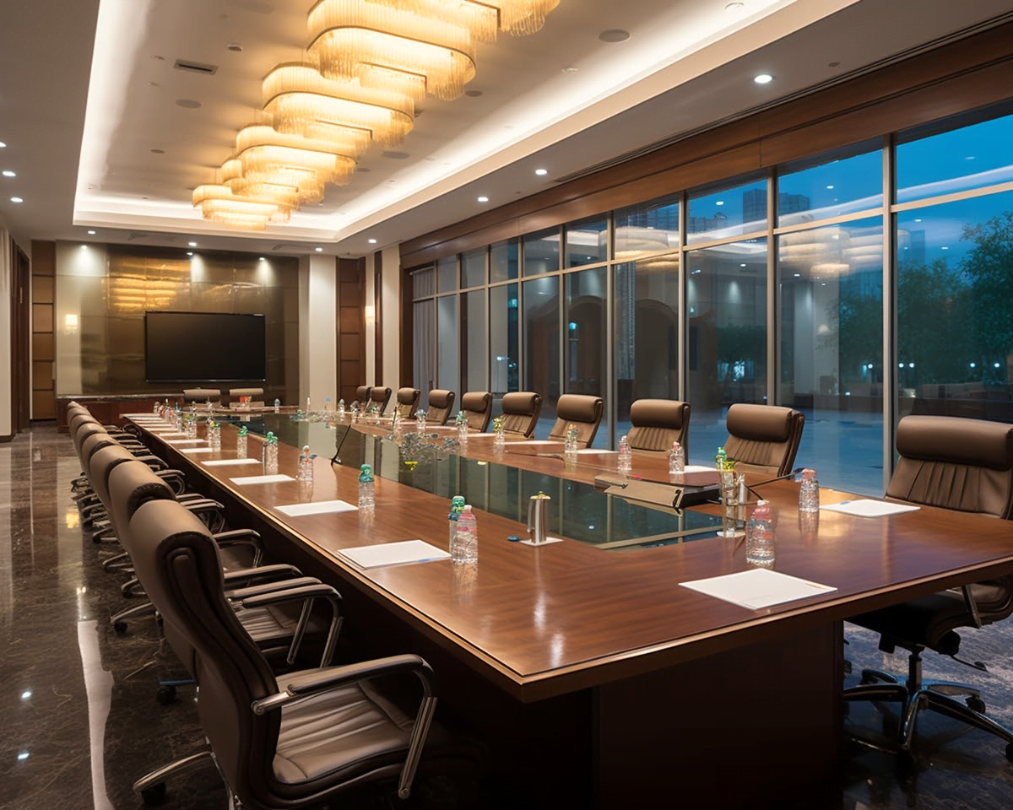
内部管理
管理层决策及执行情况
1
2
3
4
决策优化
执行跟踪
团队建设
质量控制
本季度，管理层对内部管理流程进行了全面梳理。
对各项决策实施情况进行实时跟踪。
加强团队建设，提升员工凝聚力和执行力。
强化内部管理，严格把控产品质量。

Slide 7
市场动态
02
本季度通用行业市场动态分析

Slide 8
行业趋势
行业整体发展趋势及预测
国际化步伐加快
竞争格局演变
技术创新驱动
国际市场拓展加速，行业品牌影响力不断提升，全球化趋势明显。
市场竞争加剧，新兴企业崛起，传统企业面临转型压力。
行业发展加速，新技术不断涌现，推动整体技术升级。
随着消费升级，市场需求持续增长，市场规模逐年扩大。
政策支持力度加大，行业规范逐渐完善，有利于健康发展。
市场规模扩大
政策导向明显

Slide 9

竞争格局
主要竞争对手动态及市场份额分析
1
竞争对手概览
对本季度主要竞争对手进行了全面梳理，包括市场份额、产品特点、业务策略等。
2
动态分析
分析了主要竞争对手在本季度的市场动态，包括产品更新、市场拓展、合作情况等。
3
市场份额对比
对比分析了主要竞争对手在本季度的市场份额变化，揭示了行业竞争格局的演变趋势。

Slide 10
政策法规
相关政策法规对行业的影响
1
财税优惠政策
最新财税政策出台，降低企业成本，促进行业健康发展。
产业扶持政策
3
各地政府出台产业扶持政策，助力行业转型升级，优化产业结构。
2
环保法规升级
环保法规不断升级，推动行业绿色转型，提高资源利用效率。
市场准入规范
4
市场准入门槛提高，规范行业竞争秩序，保障消费者权益。

Slide 11

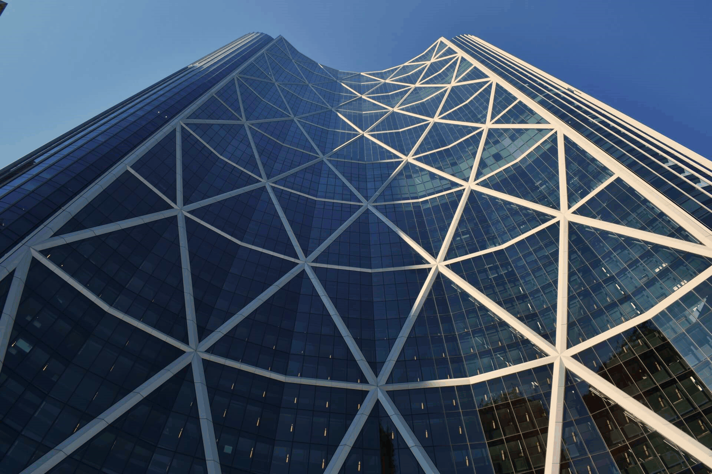

技术创新
新技术应用及对行业的影响
01
5G技术应用
03
云计算普及
5G技术逐渐普及，为行业带来高速数据传输，推动物联网、智能制造等领域快速发展。
云计算降低企业IT成本，提供弹性资源，助力企业实现数字化转型和业务拓展。
02
AI赋能行业
人工智能在数据分析、预测模型等方面应用广泛，提高行业决策效率和智能化水平。

Slide 12


消费者行为
消费者需求变化及市场响应
线上购物热潮
1
随着疫情常态化，线上购物成为主流，消费者对便捷性需求增加。
绿色环保意识
2
消费者对环保产品需求上升，绿色消费成为新趋势。
品质追求升级
3
消费者对产品品质要求提高，追求个性化、高品质。

Slide 13
未来展望
03
对通用行业未来发展的预测及建议

Slide 14

发展前景
行业未来发展趋势及潜力
1
2
3
4
技术革新驱动
市场需求扩大
政策支持力度
国际合作拓展
未来，技术创新将引领行业发展，智能化、自动化程度提升，推动行业向更高效率、更优品质迈进。
随着消费升级，市场需求不断增长，行业有望进一步扩大市场份额，拓展新的应用领域。
国家政策对行业的扶持力度持续加大，为行业发展提供有力保障，行业前景广阔。
国际化趋势明显，行业将加强与国际市场的合作，拓展海外市场，提升国际竞争力。

Slide 15
市场机会
可挖掘的市场机会及潜在增长点
新兴市场拓展
智能化升级
绿色可持续发展
深入挖掘新兴市场潜力，针对特定区域开发定制化产品，拓展新的客户群体。
推动行业智能化升级，引入大数据、人工智能等技术，提升生产效率和产品质量。
关注环保趋势，开发绿色产品，拓展绿色市场，响应可持续发展战略。
01
02
03

Slide 16

技术创新
技术创新对行业的影响及应对策略
1
技术变革趋势
未来，行业将面临更多新兴技术的冲击，如人工智能、大数据等，需紧跟技术步伐。
2
竞争力提升
技术创新有助于提升行业竞争力，企业需加大研发投入，提升产品和服务的技术含量。
3
风险应对
技术革新可能带来潜在风险，企业应建立风险预警机制，及时调整应对策略。
4
人才培养策略
技术创新需要人才支撑，企业应重视人才培养，提升员工的技术水平和创新能力。

Slide 17

政策建议
对行业政策制定的建议及预期效果
1
完善法规体系
建议对现有法规进行梳理，填补空白。
3
优化政策环境
提出政策优惠措施，降低企业运营成本。
3
强化市场监管
完善市场监管机制，严厉打击违法行为。
4
深化国际合作
积极参与国际行业规则制定，拓展国际合作空间。
5
促进绿色发展
推动绿色生产、绿色消费，引导企业转型升级。

Slide 18
感谢观看
Presenter name
20XX.XX.XX

Slide 19




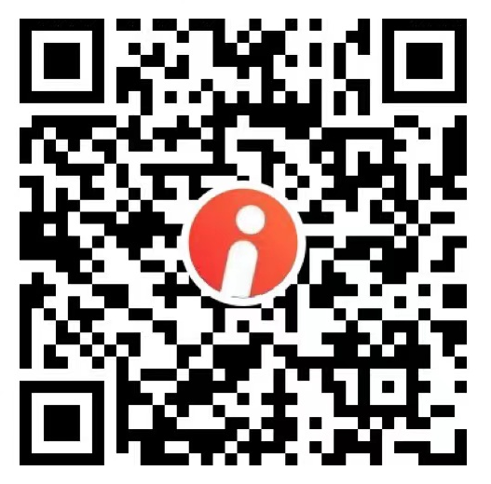

欢迎关注iSlide官方渠道，通过iSlide小红书、微博、抖音等官方渠道了解更多产品资讯及活动信息。
www.islide.cc
小红书
微博
抖音
今日头条
微信视频号
抖音、视频号每周直播，带你从小白进阶PPT高手！
插件不会用，PPT页面不会设计？ —— 那就来iSlide官方直播间。

Slide 20

重要提示 IMPORTANT NOTE:
本 PPT 文件由 iSlide 提供 iSlide 尊重知识产权并注重保护用户及原始权利人享有的各项合法权利。
郑重提醒您： 本 PPT 文件中提供的任何信息内容（包括但不限于设计、版式、图形、图标、字体等元素）的所有权、知识产权或其他合法权利归其原始权利人或权利受让人所有，您免费/付费获得的是信息内容的使用权，您应用于非商业用途。您的使用行为应当遵循 iSlide 官方网站（ https://www.islide.cc ）的“版权声明”、“用户协议”“会员协议”等条款的约束。
iSlide 郑重提醒您：
您不可对免费/付费获得而使用的PPT 文件主张所有权或知识产权。
您不可将信息内容的全部或部分用于出售、出租、出借、发布等方式供他人使用。
您对PPT 文件自行添加或修改的原创内容，其相关权利归您所有，但您不得主张关于本 PPT 文件本身的权利，亦不得将创作的衍生文件进行出售、出租、出借、发布等方式供他人使用。
您不可在接入互联网或移动互联网的任何网站、平台、应用或程序上以任何方式为他人提供 iSlide 工具 / 平台中的资源内容下载。
您违反本提示或相关协议或违反相关法律法规所引发的任何纠纷、索赔、损失或法律责任，均由您自行承担。如因此给 iSlide 或任何原始权利人、权利受让人造成损失的，您应承担相应赔偿责任。
海量PPT资源 + 一键优化排版 + AI智能生成PPT
iSlide，让 PPT 设计简单起来！
Access thousands of presentation resources + one-click layout optimization + AI-powered slide generation.
With iSlide, creating beautiful presentations has never been easier!
IMPORTANT NOTE：
This Powerpoint Template file is provided by iSlide.iSlide respects intellectual property rights and is committed to protecting the lawful rights and interests of users and original rights holders.All content contained in this Powerpoint Template file — including but not limited to design, layout, graphics, icons, fonts, and other elements — is the property of the original rights holders or their assignees. By obtaining this file (whether for free or via purchase), you are granted the right to use the content, solely for non-commercial purposes. Your use of this file is subject to the terms outlined in iSlide’s official website statements, including the Copyright Notice, User Agreement, and Membership Agreement (https://www.islide.cc ).
iSlide hereby reminds you:
You may not claim ownership or intellectual property rights over any Powerpoint Template file acquired (free or paid) from iSlide.
You may not sell, rent, lend, or distribute this file, in whole or in part, to any third party.
Any original content you add or modify within this Powerpoint Template file belongs to you. However, you may not claim rights over the base file itself or commercially distribute any derivative works created from it.
You may not provide access to download or obtain iSlide’s content resources on any internet or mobile platform, application, or website.
Any disputes, claims, losses, or legal liabilities arising from violation of this notice, relevant agreements, or applicable laws and regulations shall be solely borne by you. If your actions result in losses to iSlide or any original rights holder or assignee, you shall be held liable for corresponding compensation.
www.islide.cc

